Slide 1
DESSERT 39
2023 WEB PAGE RENEWAL PROJECT
PARK, YE JIN

Slide 2
01
02
03
04
INTRODUCE
TARGET ANALYSIS
BENCH MAKING
RENEWAL CONCEPT
PARK TE JIN
디저트39 소개
요구사항 분석
홈페이지 방문자 분석
타겟 설정
페르소나
홈페이지 분석
홈페이지 장/단점
SWOT 분석
구체적 구현방안
와이어 프레임
사이트 맵

Slide 3
INTRODUCE 디저트39 소개
The World's Most Delicious Dessert Experience.
전세계 가장 맛있는 디저트가 한 곳에 모인 디저트39
Dessert39은 ‘디저트’ 시장을 이끌어갈 트렌드 리더로서 World Dessert Cafe 라는 차별적인 컨셉 아래, 세계 각국의
다양한 트렌드를 담아내기 위한 끊임없는 연구 & 개발을 거듭해 가고 있습니다.

Slide 4
INTRODUCE 요구사항 분석
AS-IS
컬러가 무채색이여서 밋밋해요.
디저트와 어우러졌으면 좋겠어요.
디저트39만의
아이덴티티가 필요해요.
메인페이지에서 게시판을
볼 수 있으면 좋겠어요.
브랜드의 로고와 패키지
강조에 집중하여
타 브랜드와 차별성을 두겠습니다.
TO BE
식욕을 돋궈주는 컬러를 사용하여
사용자의 흥미를 높일 수 있게
하겠습니다.
메인페이지에 게시판 섹션을
추가하겠습니다.

Slide 5
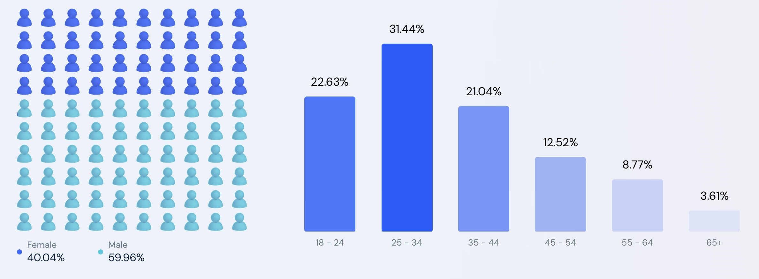
INTRODUCE 방문자 분석
남성보다는 여성 방문자의 비율이 더 차지하고 있으며, 20대-30대 방문자의 비율이 절반을 차지하여 타겟 범위를 20,30대로 한정한다.
그러나 10대와 40대, 50대 방문자의의 비율도 많은 부분을 차지하기 때문에 전연령층을 고려한다.

Slide 6
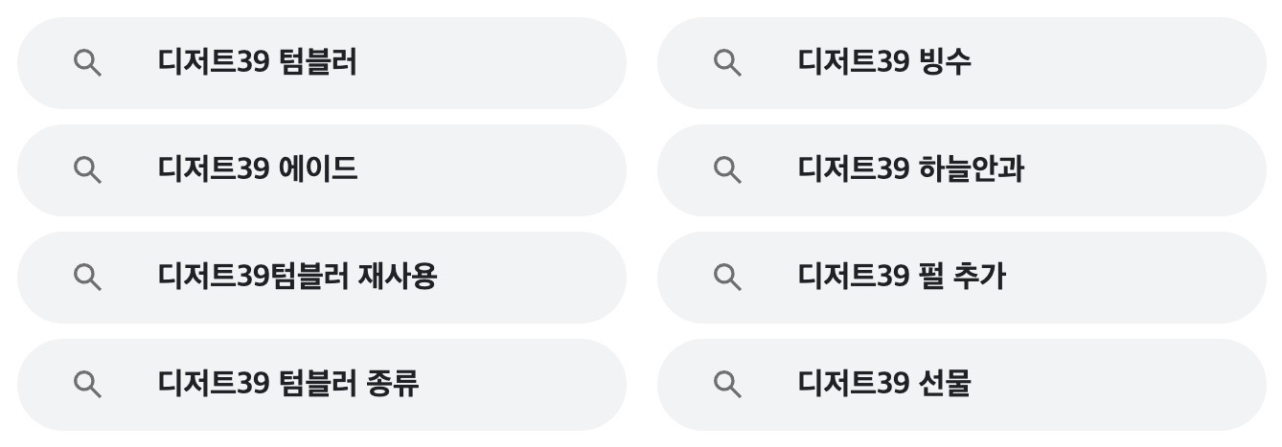
INTRODUCE 방문자 분석
GOOGLE 연관검색어
NAVER 연관검색어
연관 검색어의 분석 결과 디저트 등의 상품 정보 확인이 주 방문 목적으로 보인다.
상품의 상세 정보 서브페이지에 집중한다.

Slide 7
TARGET ANALYSIS 타겟 설정
디저트39의 디저트 메뉴가 궁금한 20대
가맹점 창업에 관심이 있는 30대

Slide 8
TARGET ANALYSIS 페르소나
먹방 컨텐츠를 하는 20대
#먹방유튜버#먹방다이어터
어플말고 홈페이지에는 없나요 ?
이번에 디저트39 컨텐츠 계획중인 20대 먹방 유튜버는 인기있는
디저트와 새로나온 디저트를 찾기위해서 홈페이지를 방문했다.
모바일보다는 pc로 빠르게 확인해 보니 제품가격은 나와있었지만
영양정보나 칼로리 정보 등 세부 정보가 없어서 불편하다.

Slide 9
TARGET ANALYSIS 페르소나
창업꿈나무 30대 직장인
#나도이제사장님#미래고용주
지도 어플을 꼭 사용해야하나요 ?
프랜차이즈 카페 창업을 구상 중인 직장인
깔끔하고 아기자기한 이미지의 디저트39 창업을 고려해본다.
디저트39 홈페이지에 방문하여 알아보는 와중
다른 가맹점에 관한 정보를 손쉽게 찾을 수 없어 불편하다.

Slide 10
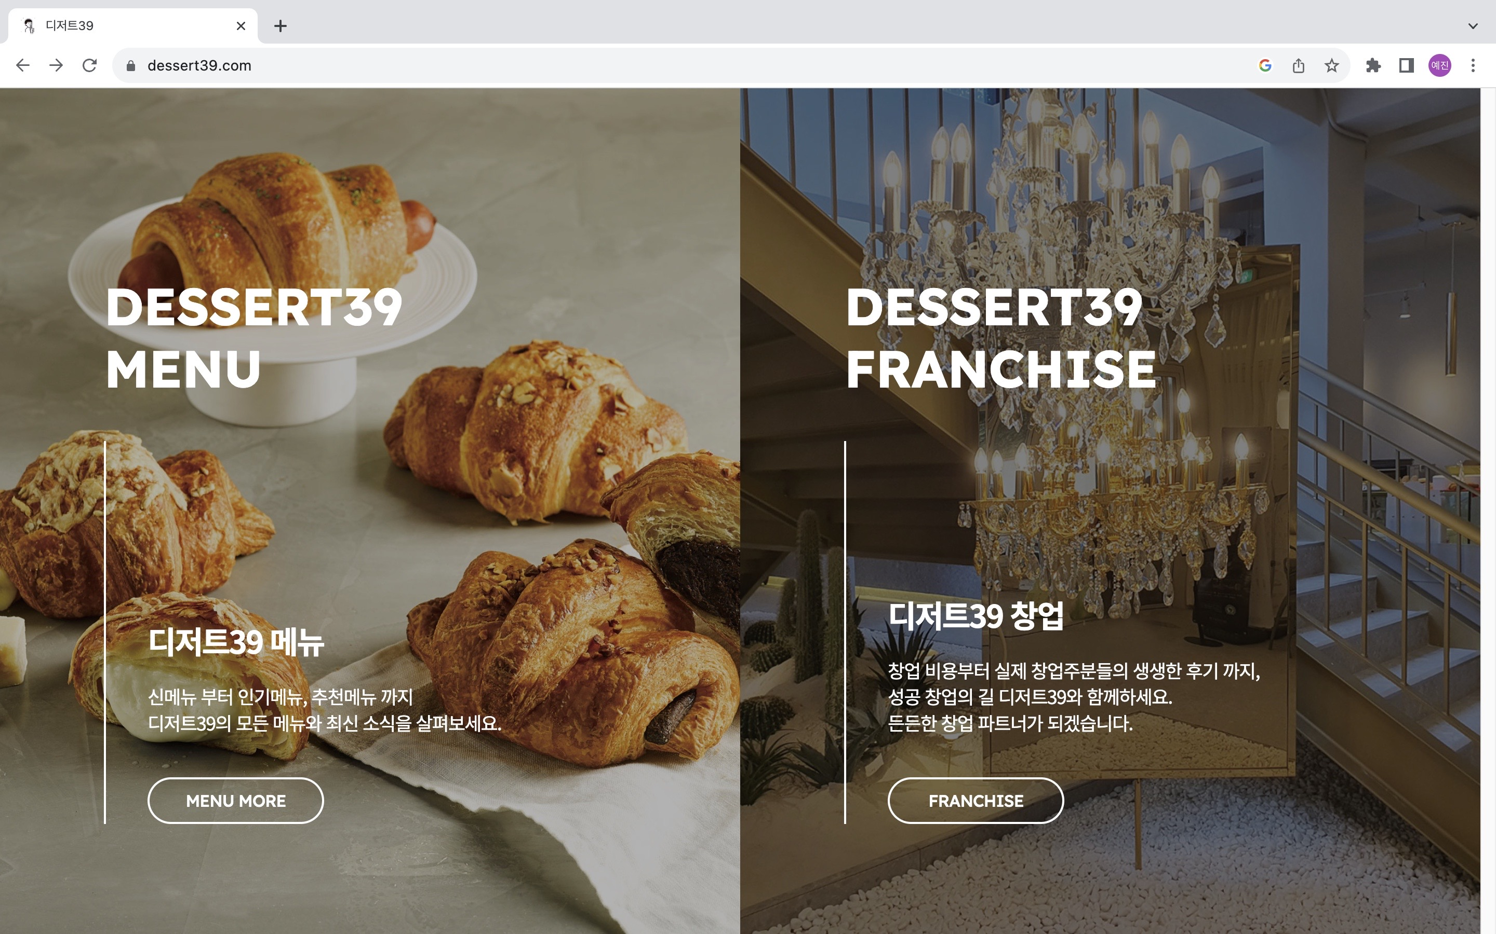
BENCH MARKING 웹페이지 분석
COLOR PALETTE
MAIN COLOR
TYPOGRAPHY
FONT
White
#ffffff
Noto Sans KR
SUB COLOR
Legend Dcca
Black
#000000
SIZE
16px ~ 60px
POINT COLOR
Light Gray
#f4f5f7

Slide 11
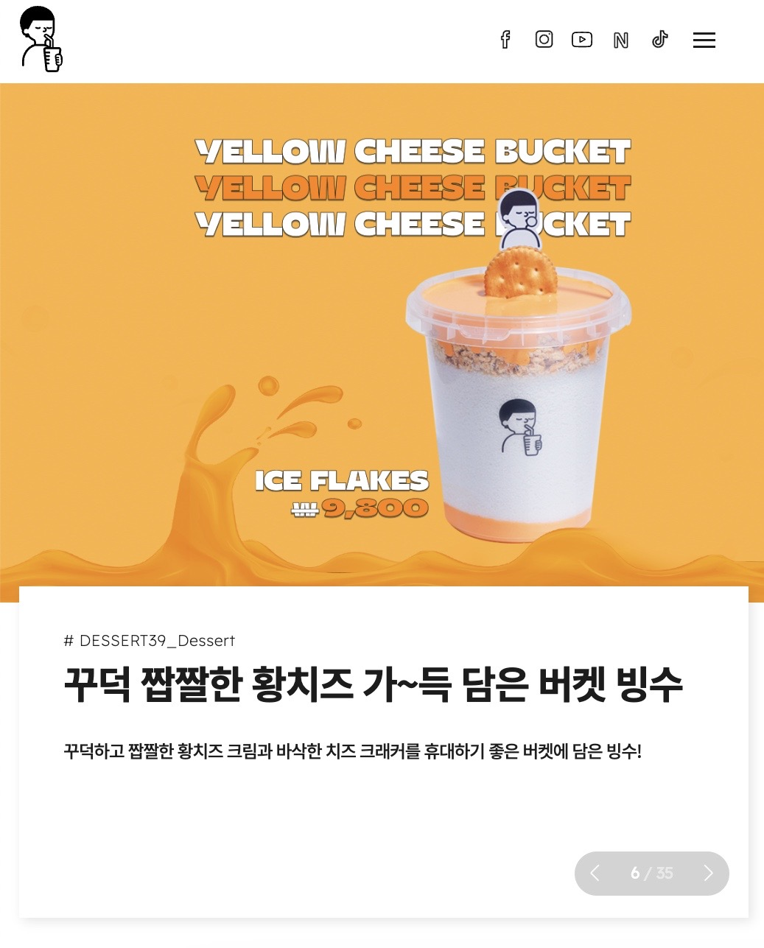
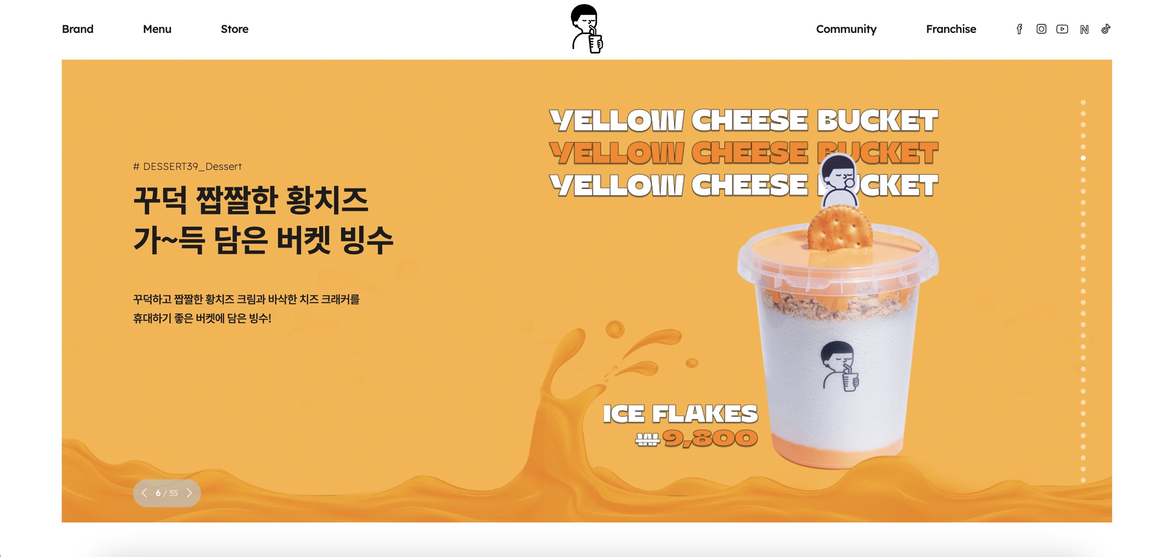
BENCH MARKING 웹페이지 장점
반응형 웹으로 어떤 해상도에도 유연하게 대응이 가능하다.

Slide 12
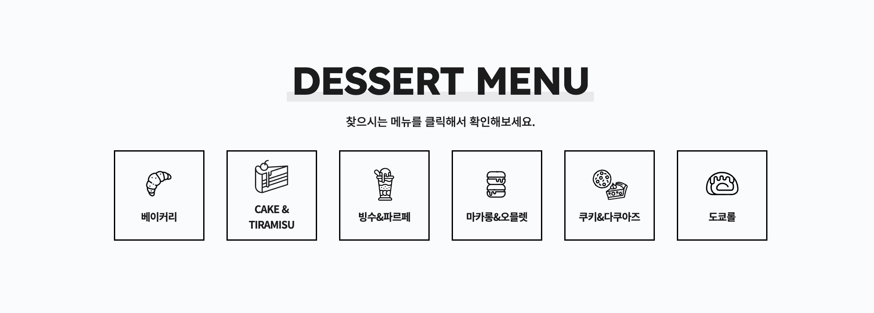
BENCH MARKING 웹페이지 장점
픽토그램과 인포그래픽요소로 직관적이고 깔끔한 서브페이지

Slide 13
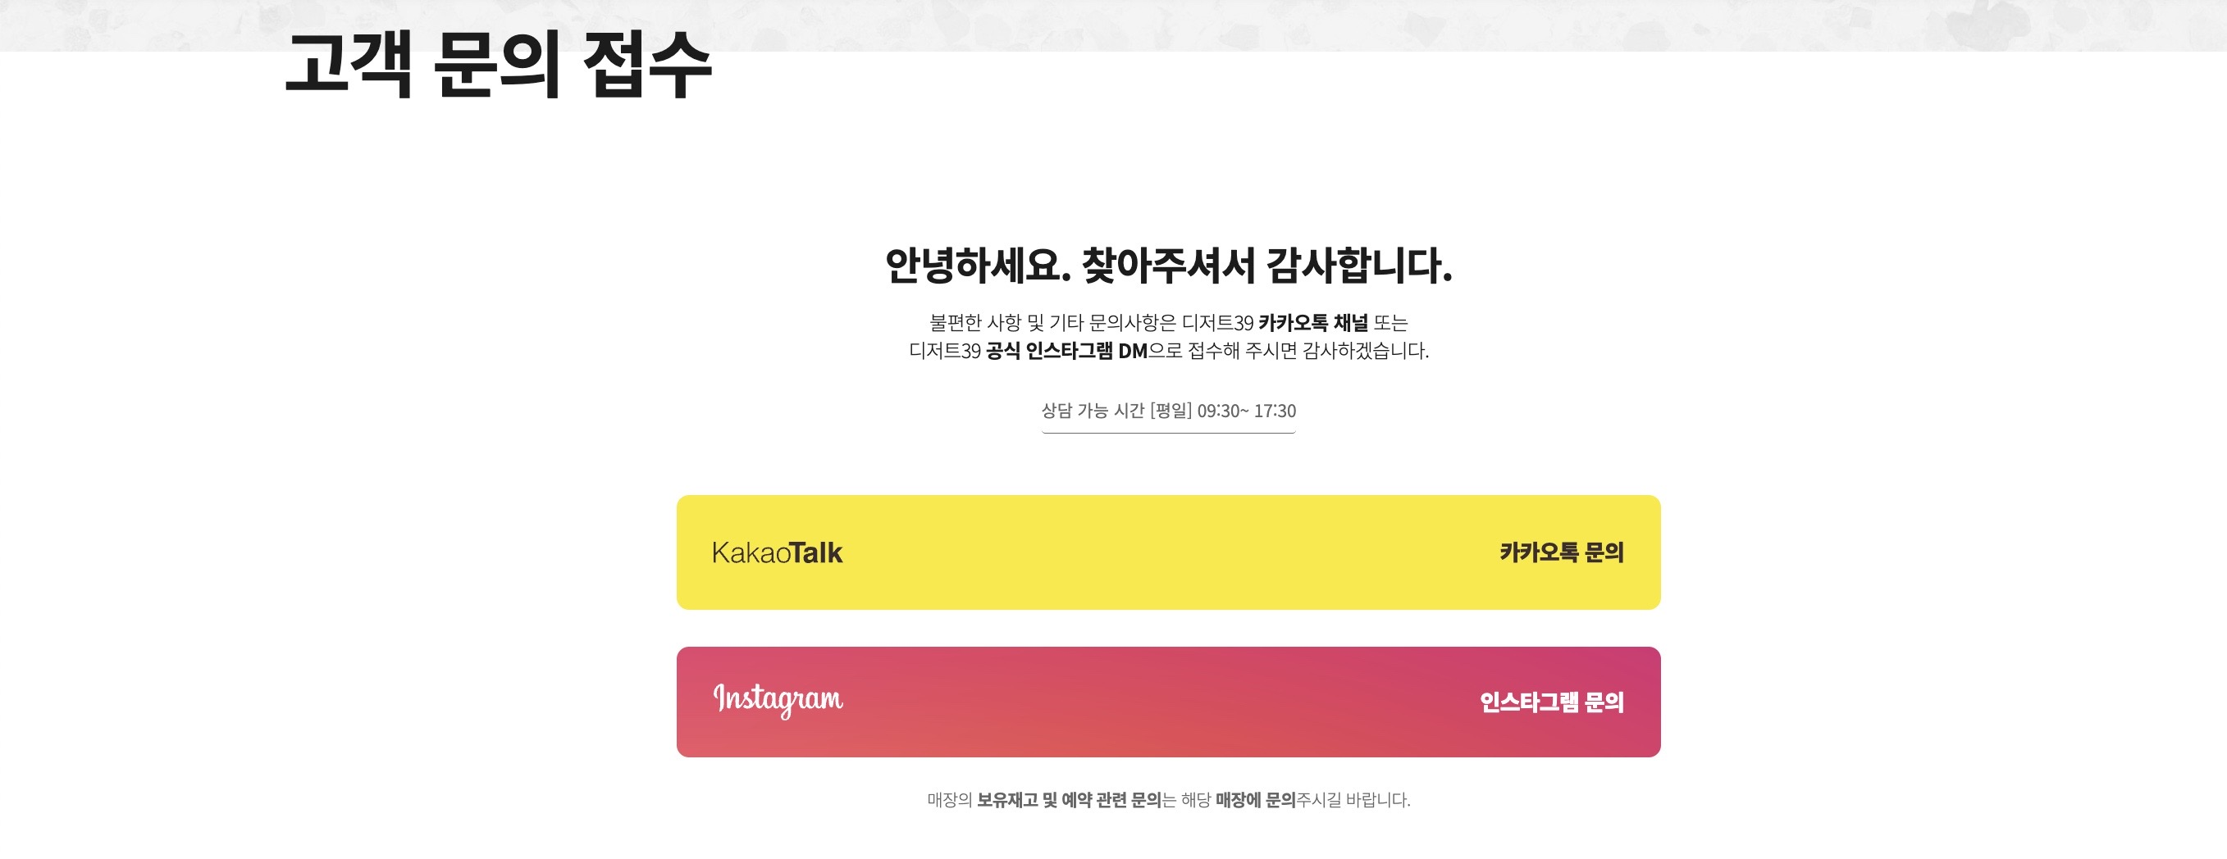
BENCH MARKING 웹페이지 단점
고유의 브랜드만의 컬러를 사용하여 한눈에 알아보기 쉽게 강조,
메인페이지나 탭메뉴에서 찾아볼 수 없어 직접 찾아야되는 불편함이있음.

Slide 14
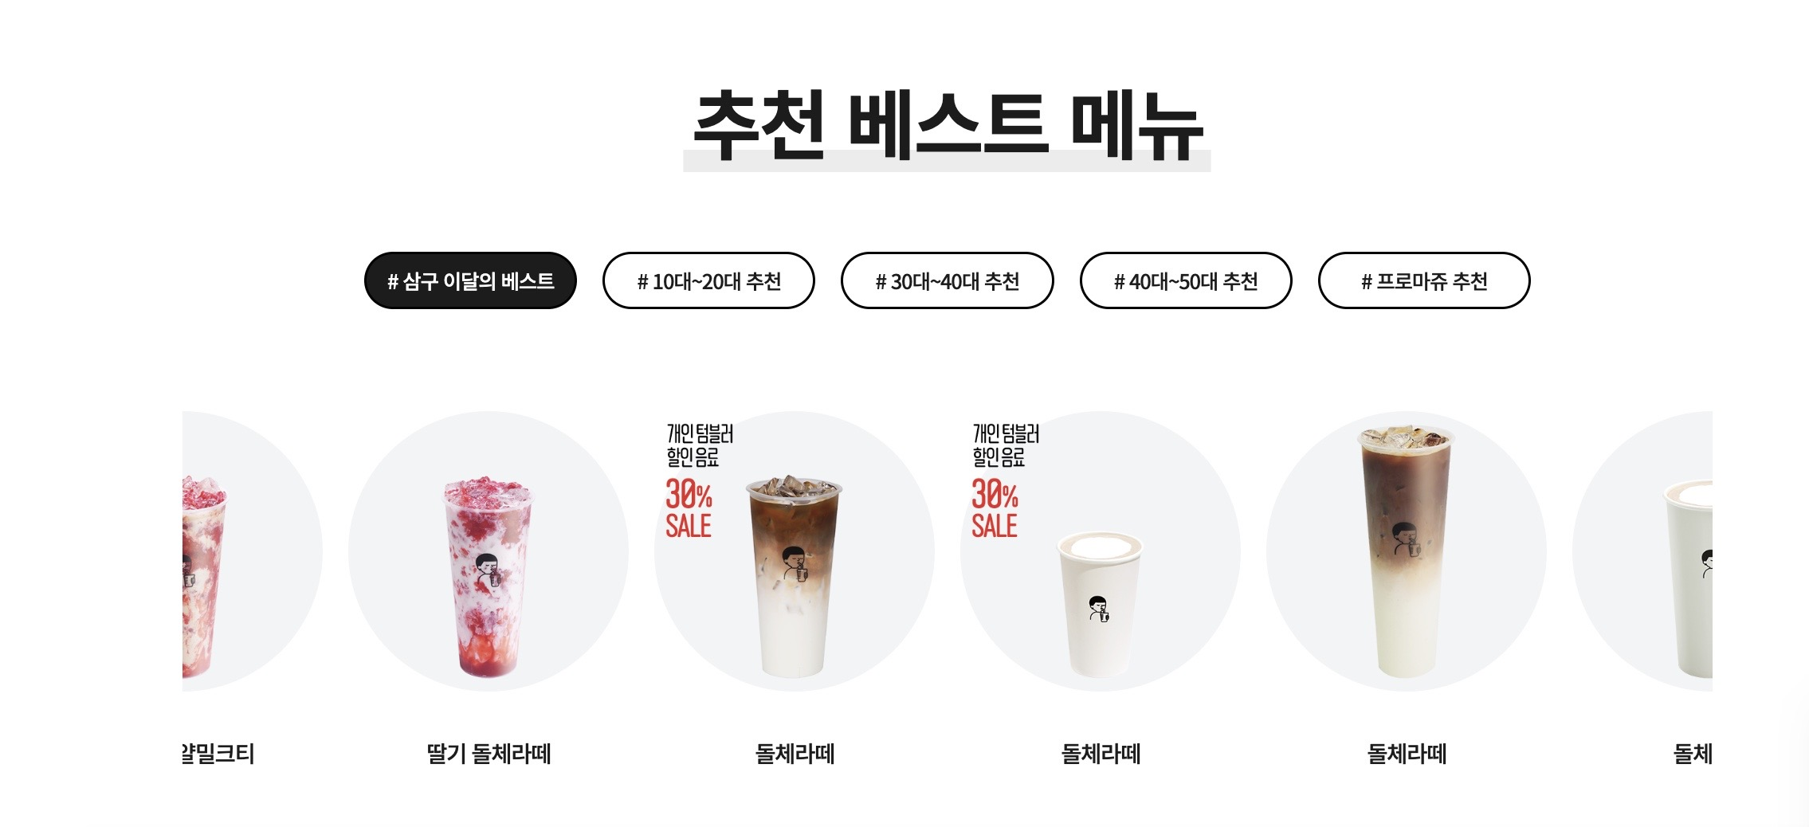
BENCH MARKING 웹페이지 단점
베스트 메뉴를 깔끔하게 연출했으며 마우스호버시 이벤트가 발생하지만,
이미지가 잘리는 현상이 있으며 슬라이드가 작동되지 않는다.

Slide 15
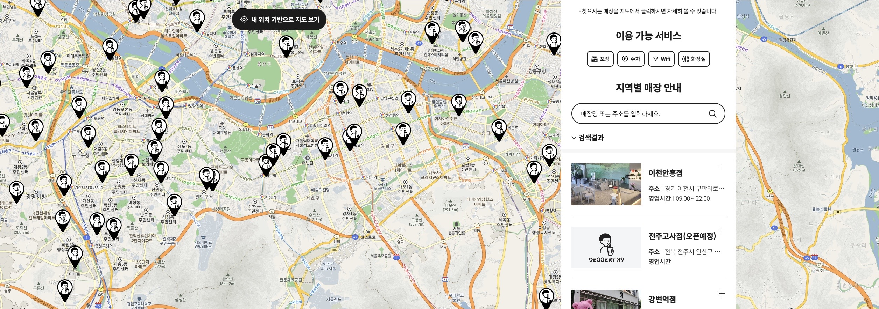
BENCH MARKING 웹페이지 단점
매장찾기에서 검색을 할 수 있어 편리하지만,
마우스가 지도에 위치할때 매장안내 기능을 사용하지 못해 불편하다.

Slide 16
BENCH MARKING SWOT 분석
직관적이고 미니멀한 디자인에 치중하여
다소 정보가 부족한 서브페이지 콘텐츠
모바일 어플리케이션의 활발한 이용으로
홈페이지 방문자가 웹에서 앱으로 이탈
WEAKNESS
TREAT
STRENGTH
OPPORTUNITY
깔끔한 브랜드 로고와 컬러를 활용한
가독성이 좋고 직관적인 웹페이지 디자인
디저트 카페 브랜드 인지도 상승과 함께
고급스러운 이미지 마케팅

Slide 17
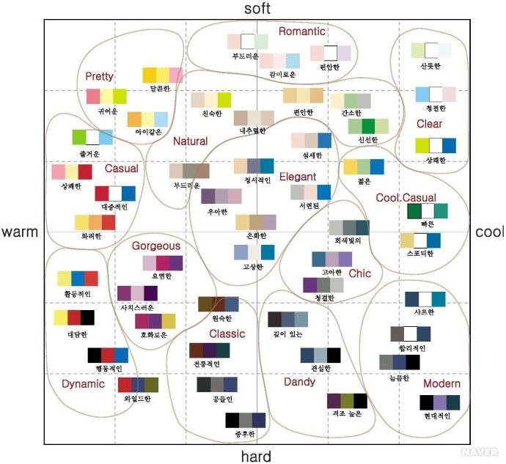
BENCH MARKING 구체적구현방안
COLOR PALETTE
MAIN COLOR
TYPOGRAPHY
FONT
White
#ffffff
Pretenard
SUB COLOR
Titan one
Green
#617f69
SIZE
16px ~ 70px
POINT COLOR
Light beige
#f9e8bc

Slide 18
BENCH MARKING 구체적구현방안
비주얼에 영상을 삽입하여 방문자의 시선을 집중시키겠습니다.
메인페이지의 이미지와 애니메이션을 넣어 보다 더 역동적이게 만들겠습니다.
디저트를 연상시킬 수 있는 컬러인 (#f9e8bc)을 사용하여 달콤하고 따뜻한 이미지를 나타내겠습니다.
면과 곡선의 요소인 아치형과 타원형을 더해 부드러운 이미지를 더하겠습니다.
가맹점 안내 서브페이지를 추가하겠습니다.
가격 및 영양정보 등 상품 상세정보를 추가 기재하겠습니다.

Slide 19
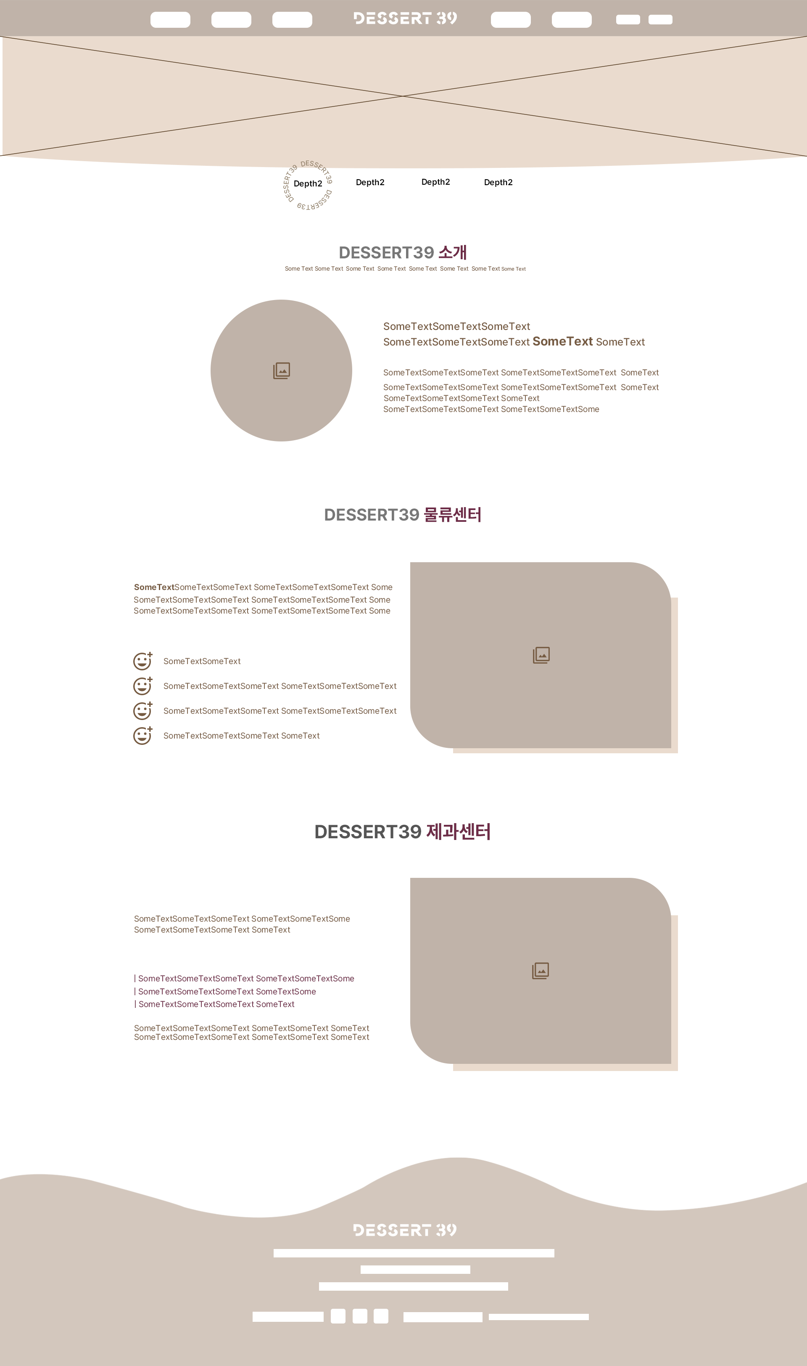
MAIN
BENCH MARKING 와이어프레임
SUB

Slide 20
BENCH MARKING 사이트맵
메인
Brand
Menu
Store
Community
Franchsie
소개
디저트
매장찾기
SNS
창업경쟁력
BI
커피&음료
공지
인테리어
본사
39도넛
EVENT
가맹문의
오시는 길
가맹비용

Slide 21
THANK YOU FOR YOUR WATCHING
PARK, YE JIN

